Slide 1

Circuitos Sequenciais
Flip-Flop JK e Flip-Flop JK Master Slave
www.ticmania.net
www.ticmania.net

Slide 2
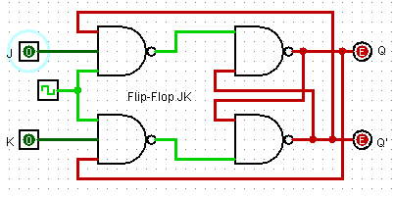
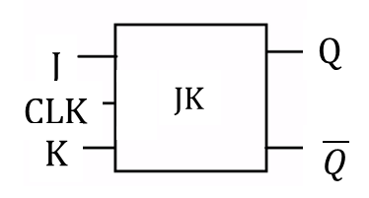
FlipFlop JK
1 de 2
É uma evolução Flip-Flop rs – que este FF elimina a condição proibida
Características:
- É sempre síncrono;
- Quando J=1 e K=1 o Q e Q’ sofrem uma oscilação contínua
J liga (= ao S do ff rs)
K desliga (= ao R do ff rs)
Entradas |  |  | Saídas |  | Estado
CLK | J | K | Q | Q’
0 | x | x | Qa | Qa’ | Mem.
1 | 0 | 0 | Qa | Qa’ | Mem.
1 | 0 | 1 | 0 | 1 | Reset
1 | 1 | 0 | 1 | 0 | Set
1 | 1 | 1 | Qa’ | Qa | Inversão toggle
O FF-JK é em tudo semelhante ao FL-RS, a diferença está no estado proibido que passa a ser inversão.
www.ticmania.net

Slide 3
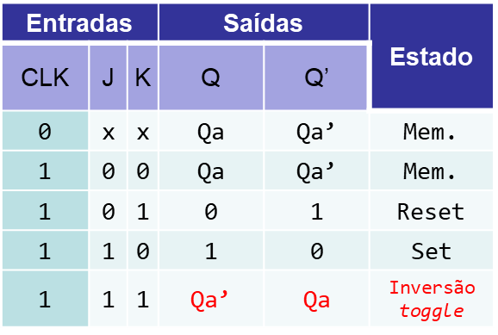
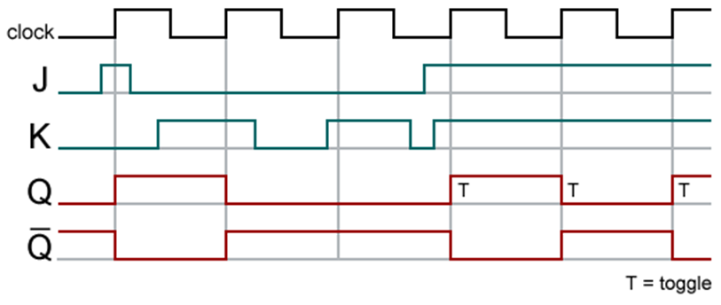
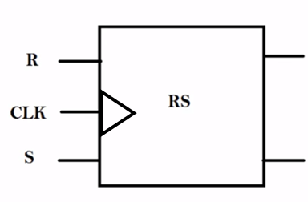

Diagrama temporal FlipFlop JK
2 de 2
J
Q
CLK
JK
K
$$\overline{Q}$$
www.ticmania.net

Slide 4
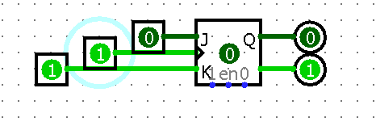


1 de 5
Flip-Flop JK Master Slave
Características
Principal vantagem acaba com a oscilação nas saídas quando J e K são 1
Quando J=1 e K=1 o Q e Q’ NÃO sofrem uma oscilação, uma vez que a transição é muito rápida.
Funciona na transição do sinal
FF JK MS está em memorização quando o clock está em 0 ou em 1, e é ativado quando há mudança de sinal (de 0 para 1 ou de 1 para 0)
J
Q
Só provoca alteração na saída, quando:
Existe uma Transição de subida ou transição positiva
ou
Existe uma transição de descida ou transição negativa
CLK
JKms
K
$$\overline{Q}$$
J
Q
CLK
JKms
K
$$\overline{Q}$$
www.ticmania.net

Slide 5
2 de 5
Flip-Flop JK Master Slave
Funcionamento
Só altera a saída quando há uma Transição de subida ou transição positiva
Transição de subida ou transição positiva
J
Q
CLK
JKms
Entradas |  |  | Saídas |  | Estado
CLK | J | K | Q | Q’
0/1 | x | x | Qa | Qa’ | Mem.
˄ | 0 | 0 | Qa | Qa’ | Mem.
˄ | 0 | 1 | 0 | 1 | Reset
˄ | 1 | 0 | 1 | 0 | Set
˄ | 1 | 1 | Qa’ | Qa | Inversão toggle
K
$$\overline{Q}$$
Só altera a saída quando há uma Transição de descida ou transição negativa
Transição de descida ou transição negativa
J
Q
CLK
JKms
K
$$\overline{Q}$$
www.ticmania.net

Slide 6
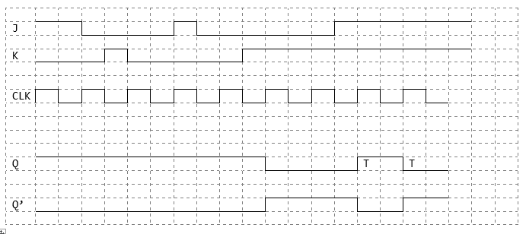
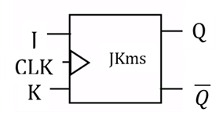
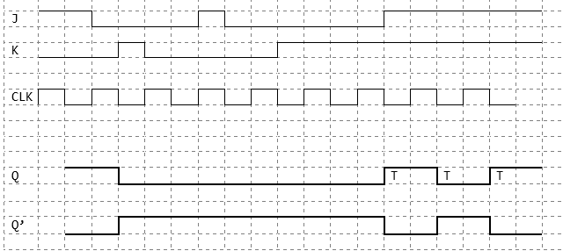
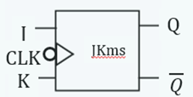
3 de 5
Diagrama temporal
Flip-Flop JK Master Slave
Transição positiva
Transição negativa
www.ticmania.net

Slide 7
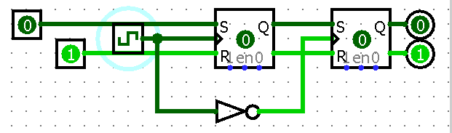
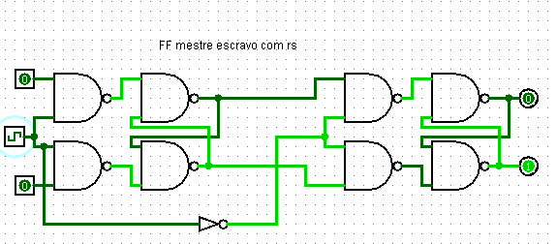
4 de 5
Circuito lógico
Problemas do FFjkms constituído por FF rs
www.ticmania.net

Slide 8
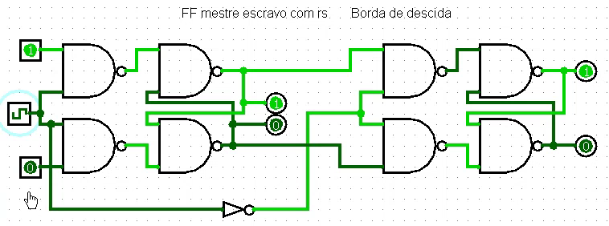
Problemas do FFjkms constituído por FF rs
5 de 5
Provocar o problema
Passo 1- Se J=0; K=1; CLK=1 (Neste momento o MESTRE tem o valor de K=1)
Passo 2- De seguida, K=0 (O MESTRE continua com o valor de K=1)
Passo 3- CLK=0 (O resultado deveria ser MEMÓRIA, uma vez que, J=0 e K=0, no entanto o resultado é Q´ porque foi esse o valor inserido no mestre no passo 1)
www.ticmania.net

Slide 9
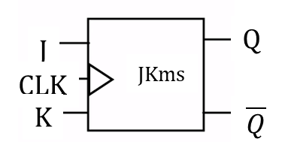
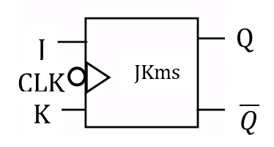
Resumo
É uma evolução Flip-Flop rs – que este FF elimina a condição proibida
Características:
- É sempre síncrono;
- Quando J=1 e K=1 o Q e Q’ sofrem uma oscilação contínua
Funciona no estado do clk, 0 ou 1
Só provoca alteração na saída, quando:
Existe uma Transição de subida ou transição positiva
ou
Existe uma transição de descida ou transição negativa
Funciona na transição do clk,
de 1 para 0
ou
de 0 para 1
www.ticmania.net

Slide 10
Resolução do FFjkms constituído por FF rs
1 de 4
Tabela de verdade
Entradas |  |  |  | Saídas
Posição | J | K | Qa | s | r
0 | 0 | 0 | 0 | 0 | 1 | J e K estão em 0, ou seja em estado de memória. Por isso S e R vão depender da memória, ou seja de Qa
1 | 0 | 0 | 1 | 1 | 0
2 | 0 | 1 | 0 | 0 | 1 | Neste grupo não há recurso à memória, uma vez que, não existe em nenhum dos casos
3 | 0 | 1 | 1 | 0 | 1
4 | 1 | 0 | 0 | 1 | 0
5 | 1 | 0 | 1 | 1 | 0
6 | 1 | 1 | 0 | 1 | 0 | J e K estão em 1, ou seja em estado de TROCA. Por isso S e R vão depender da memória, ou seja o contrário de Qa
7 | 1 | 1 | 1 | 0 | 1
www.ticmania.net

Slide 11


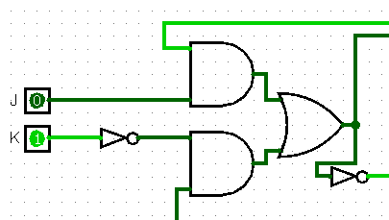
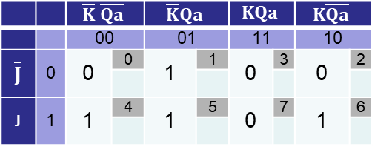
Resolução do FFjkms constituído por FF rs
2 de 4
Mapa de Karnaugh para a saída s
Entradas |  |  |  | Saídas
Posição | J | K | Qa | s | r
0 | 0 | 0 | 0 | 0 | 1
1 | 0 | 0 | 1 | 1 | 0
2 | 0 | 1 | 0 | 0 | 1
3 | 0 | 1 | 1 | 0 | 1
4 | 1 | 0 | 0 | 1 | 0
5 | 1 | 0 | 1 | 1 | 0
6 | 1 | 1 | 0 | 1 | 0
7 | 1 | 1 | 1 | 0 | 1
 |  | $$\overline{K} \overline{Qa}$$ |  | $$\overline{K}Qa$$ |  | $$KQa$$ |  | $$K\overline{Qa}$$
 |  | 00 |  | 01 |  | 11 |  | 10
$$\overline{J}$$ | 0 | 0 | 0 | 1 | 1 | 0 | 3 | 0 | 2
J | 1 | 1 | 4 | 1 | 5 | 0 | 7 | 1 | 6
S=K’Qa+JQa’
R=S’
Na tabela podemos ver que o R é sempre o oposto do S
www.ticmania.net

Slide 12
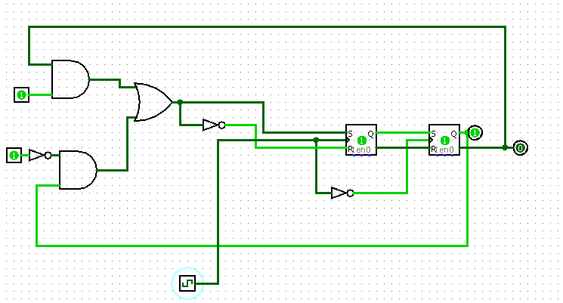
Resolução do FFjkms constituído por FF rs
3 de 4
Entradas |  |  |  | Saídas |  | Estado
 | J | K | Qa | s | r
 | 0 | 0 | 0 | 0 | 1
K’. Qa | 0 | 0 | 1 | 1 | 0
 | 0 | 1 | 0 | 0 | 1
 | 0 | 1 | 1 | 0 | 1
J. Qa’ | 1 | 0 | 0 | 1 | 0
K’. Qa | 1 | 0 | 1 | 1 | 0
J. Qa’ | 1 | 1 | 0 | 1 | 0
 | 1 | 1 | 1 | 0 | 1
Outra forma de resolver a tabela
FF na borda de descida
S= K’. Qa + J. Qa’
R= S’
www.ticmania.net

Slide 13
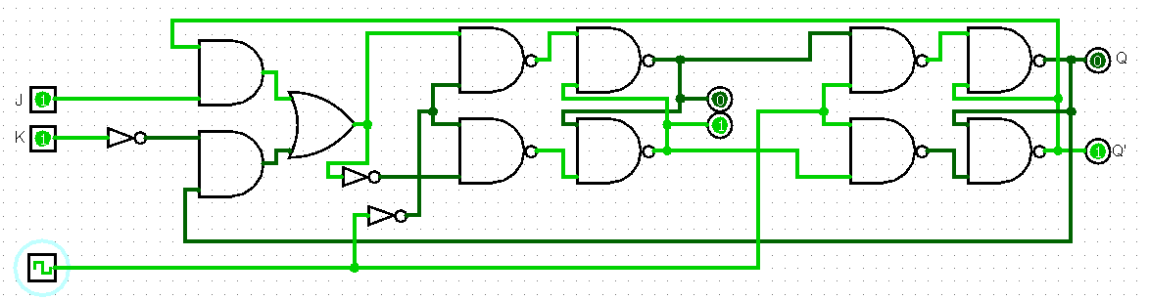
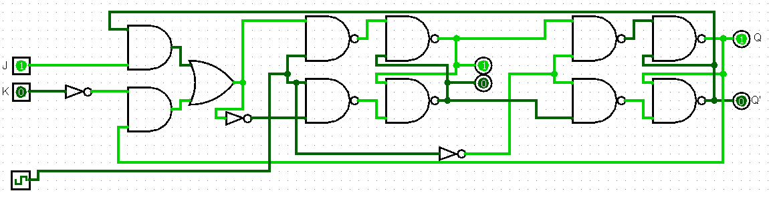
Resolução do FFjkms constituído por FF rs
4 de 4
Só provoca alteração na saída, quando:
Existe uma Transição de subida ou transição positiva
Só provoca alteração na saída, quando:
Existe uma transição de descida ou transição negativa
www.ticmania.net

Slide 14
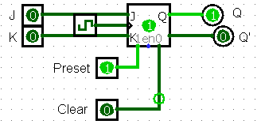
Flip Flop JK Master Slave com Clear e Preset
As entradas PR e CLR são assíncronas, uma vez que, não dependem do CLK
Clear = CLR faz RESET ao circuito
Preset = PR faz SET ao circuito
Preset
Entradas |  |  |  |  | Saídas |  | Estado
CLK | J | K | PR | CLR | Q | Q’
x | x | x | 1 | 1 | 1 | 1 | Erro
x | x | x | 1 | 0 | 1 | 0 | Set
x | x | x | 0 | 1 | 0 | 1 | Reset
0/1 | x | x | 0 | 0 | Qa | Qa’ | Mem.
˄ | 0 | 0 | 0 | 0 | Qa | Qa’ | Mem.
˄ | 0 | 1 | 0 | 0 | 0 | 1 | Reset
˄ | 1 | 0 | 0 | 0 | 1 | 0 | Set
˄ | 1 | 1 | 0 | 0 | Qa’ | Qa | Inversão toggle
Clear
Simplificação da tabela de verdade
PR | CLR | Q
1 | 1 | ERRO
1 | 0 | 1
0 | 1 | 0
0 | 0 | Depende do funcionamento normal do circuito JK
www.ticmania.net

Slide 15
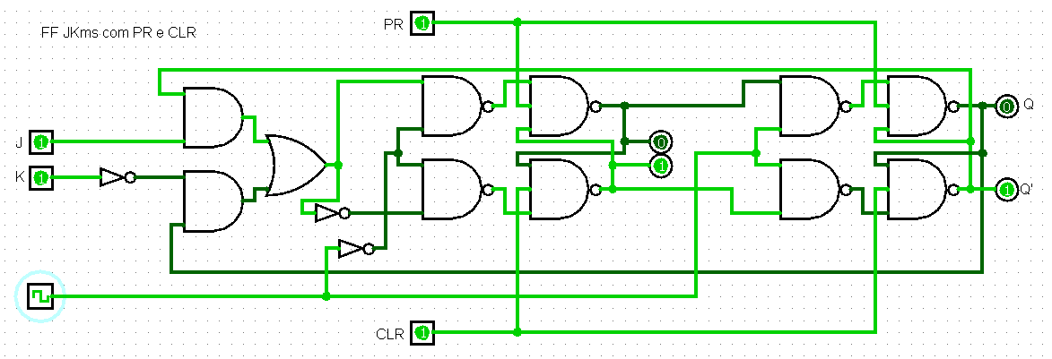
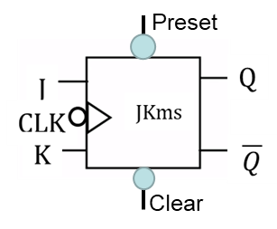
Flip Flop JK Master Slave com Clear e Preset
1 de 2
As entradas PR e CLR são assíncronas, uma vez que, não dependem do CLK
Clear = CLR faz RESET ao circuito
Preset = PR faz SET ao circuito
Neste caso:
Desabilito em 1
Habilito em 0
Entradas |  |  |  |  | Saídas |  | Estado
CLK | J | K | PR’ | CLR’ | Q | Q’
x | x | x | 0 | 0 | 1 | 1 | Erro
x | x | x | 0 | 1 | 1 | 0 | Set
x | x | x | 1 | 0 | 0 | 1 | Reset
0/1 | x | x | 1 | 1 | Qa | Qa’ | Mem.
˄ | 0 | 0 | 1 | 1 | Qa | Qa’ | Mem.
˄ | 0 | 1 | 1 | 1 | 0 | 1 | Reset
˄ | 1 | 0 | 1 | 1 | 1 | 0 | Set
˄ | 1 | 1 | 1 | 1 | Qa’ | Qa | Inversão toggle
Simplificação da tabela de verdade
PR’ | CLR’ | Q
0 | 0 | ERRO
0 | 1 | 1
1 | 0 | 0
1 | 1 | Depende do funcionamento normal do circuito JK
www.ticmania.net

Slide 16
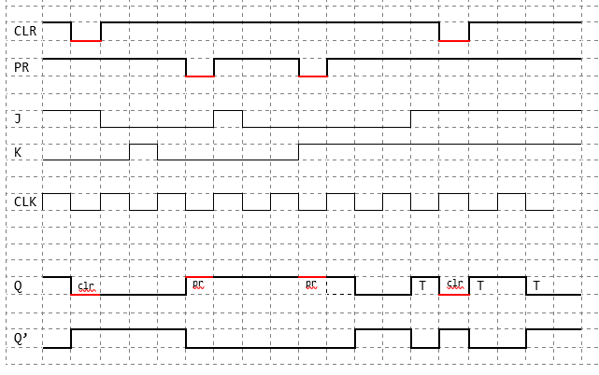
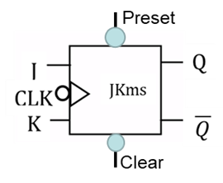
Diagrama Temporal
2 de 2
Flip Flop JK Master Slave com Clear e Preset
Processo:
1. Identificar os estados ativos de PR e CLR, identificando o resultado no estado Q e Q’
2. Identificar a mudança de estado CLK (no caso, de 1 para 0).
2.1. Identificar o estado de J e K e desenhar a resultado de Q e Q’.
www.ticmania.net

Slide 17
Flip Flop Tipo T
1 de 2
As entradas PR e CLR são assíncronas, uma vez que, não dependem do CLK
Clear = CLR faz RESET ao circuito
Preset = PR faz SET ao circuito
Neste caso:
Desabilito em 1
Habilito em 0
Entradas |  |  |  |  | Saídas |  | Estado
CLK |  | T | PR’ | CLR’ | Q | Q’
x |  | x | 0 | 0 | 1 | 1 | Erro
x |  | x | 0 | 1 | 1 | 0 | Set
x |  | x | 1 | 0 | 0 | 1 | Reset
0/1 |  | x | 1 | 1 | Qa | Qa’ | Mem.
˄ |  | 0 | 1 | 1 | Qa | Qa’ | Mem.
˄ |  | 1 | 1 | 1 | Qa’ | Qa | Inversão toggle
Simplificação da tabela de verdade
 | T | Q
 | 0 | mem
 | 1 | Inversão toggle
www.ticmania.net

